Slide 1

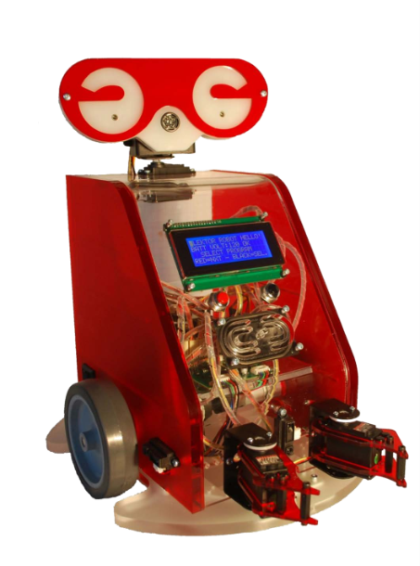
Graadsproef: oude robot modernizeren
Stan Debakker 6TWEA

Slide 2
Voorstelling van de robot
Type: proton robot
Productiedatum: 2011
Producent: Elektor

Slide 3
Onderdelen
Onderdelen die nog goed zijn, en behouden kunnen worden:
LCD scherm
IR afstandssensor
Knoppen
Motoren
Ultrasone sensor
Servomotoren

Slide 4
onderdelen
Onderdelen die verouderd zijn, en daarom interessant om te vernieuwen:
Lijnsensor (1→13 Chanels)(3→8 sensoren)
(RGB) leds → adresseerbare RGB leds
Microcontroller → microprocessor
Muziekkaart
DC-DC converters

Slide 5
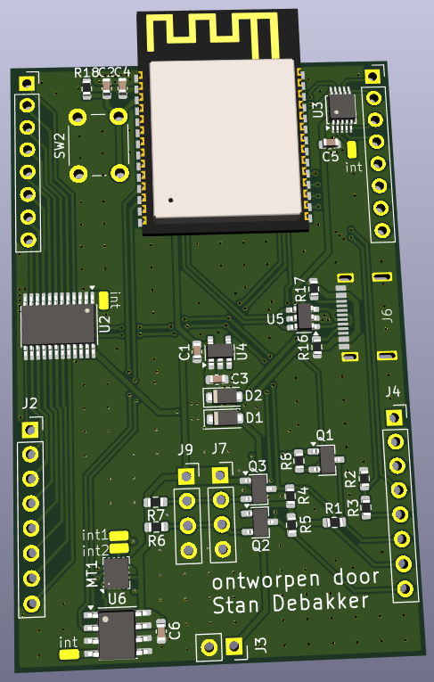
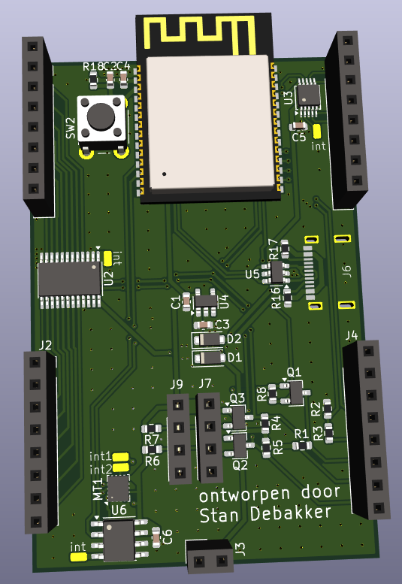
Microcontroler upgrade
ESP32-C6
Wifi 6, BLE 5
Extra
3-as magnetometer
3-as gyroscoop
3-as accelerometer

Slide 6
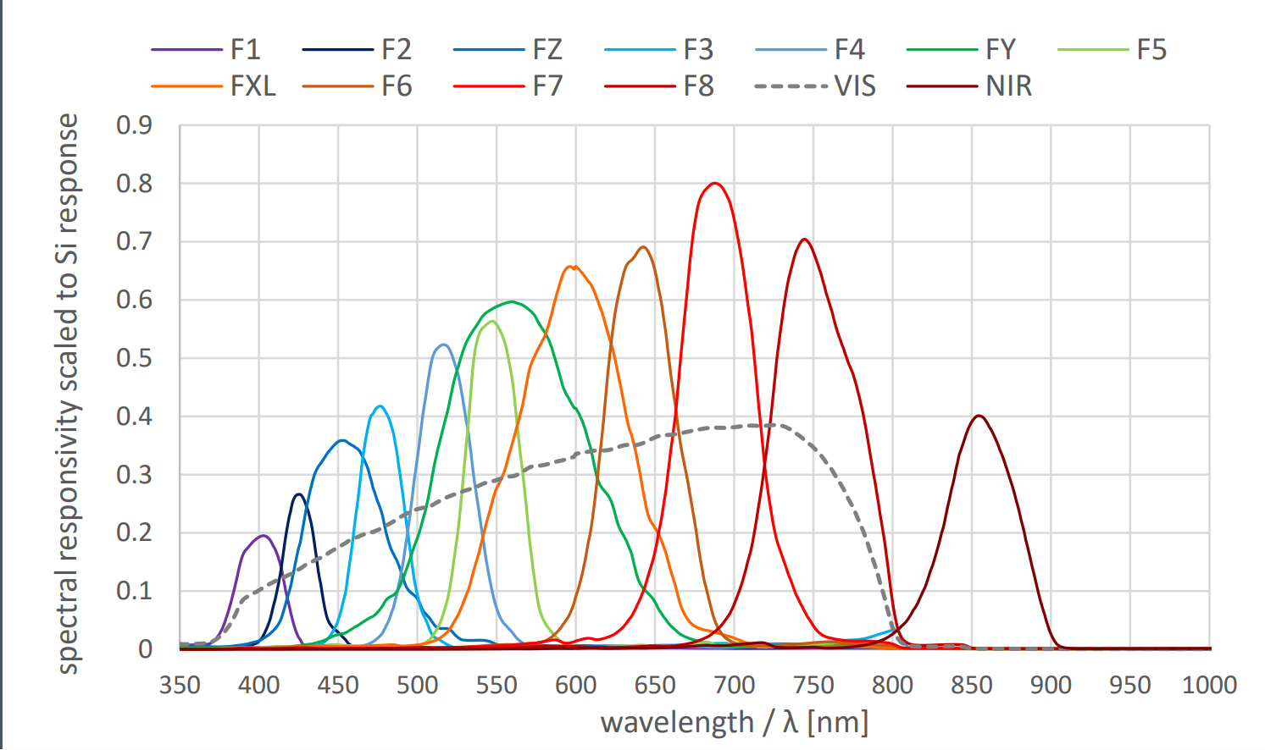
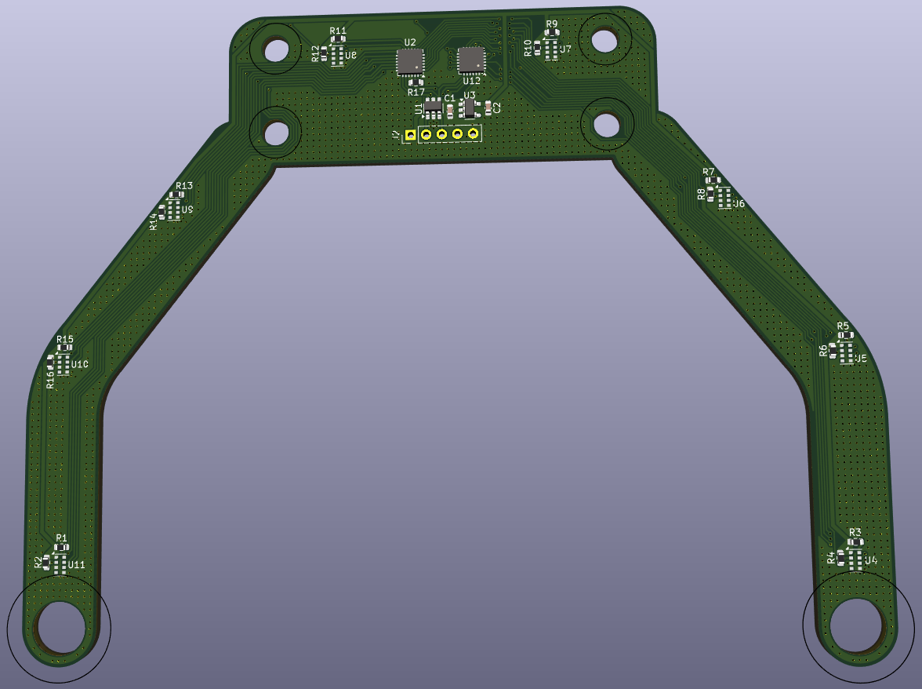
Lijnsensor upgrade
Van 1 naar 13 meetbare lichtbanden
Van 3 naar 8 sensoren

Slide 7
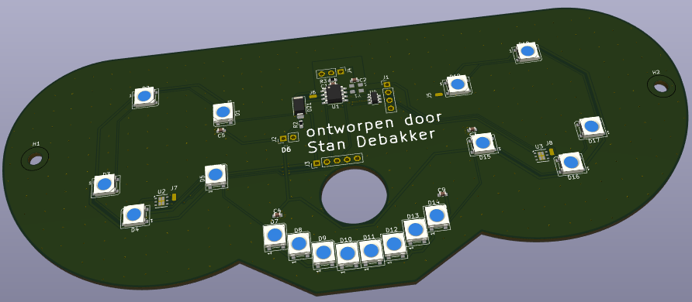
hoofd
Van 2 RGB led zones en 8 rode leds naar 18 RGB leds (onafhankelijk)
Lichtsensor van 8 bit naar 12 bit (dynamisch bereik)

Slide 8
methode
Kicad
Zelf aangeleerd

